Slide 1
Gmail経由でメールを送る – はじめに
メール送信を行うかわりに、送信内容をログに出力するクラスも用意しています。面倒な方は設定しなくても問題ありません
Gmailを使わずに、ご自身が管理しているメールサーバー(SMTPサーバー)を使うこともできます
本資料の記載内容は、PHP本格入門(上)の468ページ「Gmailに外部からの接続を許可する」と同じ内容です。2020年4月に動作確認しました。

Slide 2
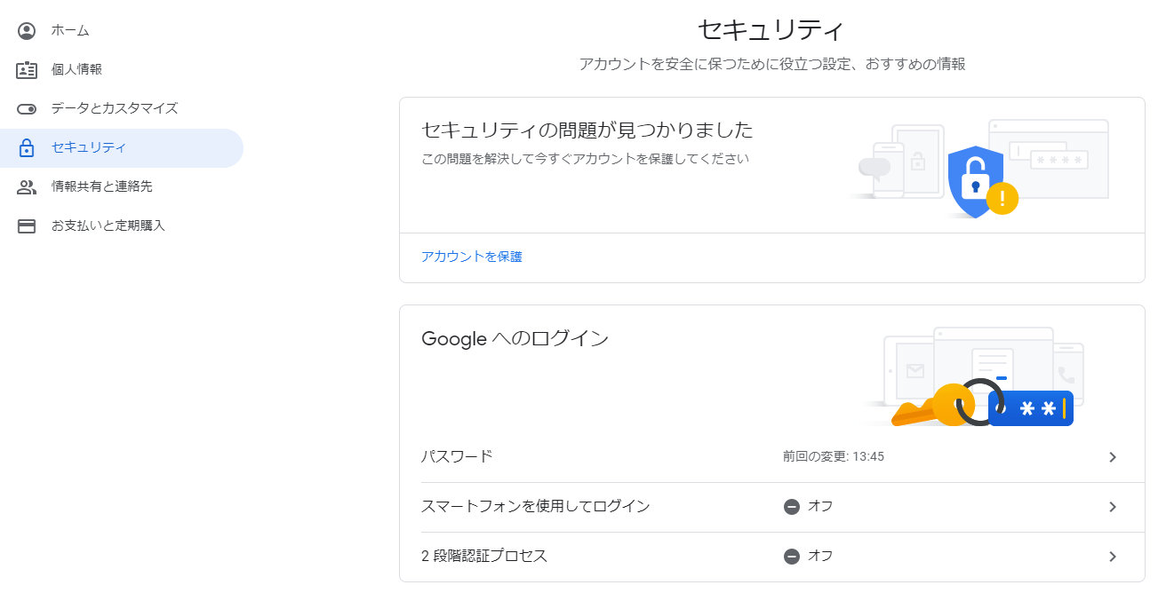
Gmail経由でメールを送る(1)
①以下のURLにアクセス
https://myaccount.google.com
②セキュリティをクリック
③2段階認証プロセスをONにする

Slide 3
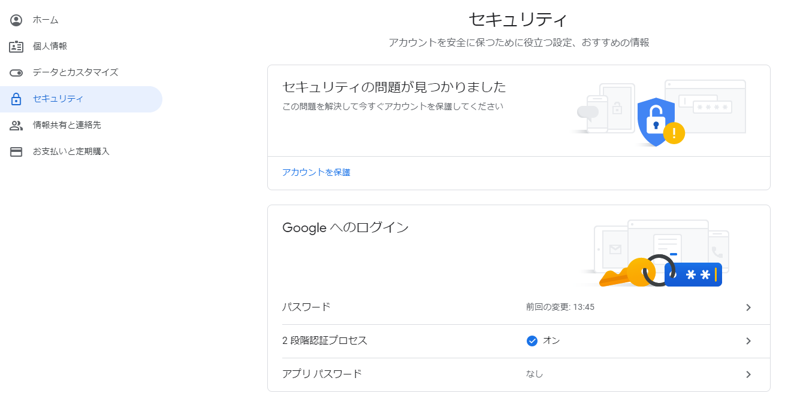
Gmail経由でメールを送る(2)
①アプリパスワードをクリック

Slide 4
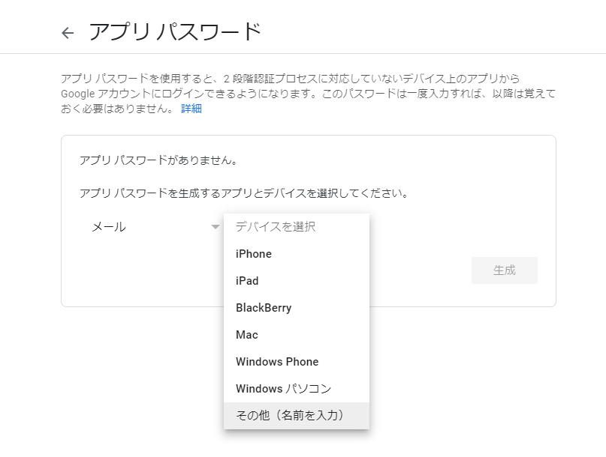
Gmail経由でメールを送る(3)
①メールを選択
②その他を選択

Slide 5
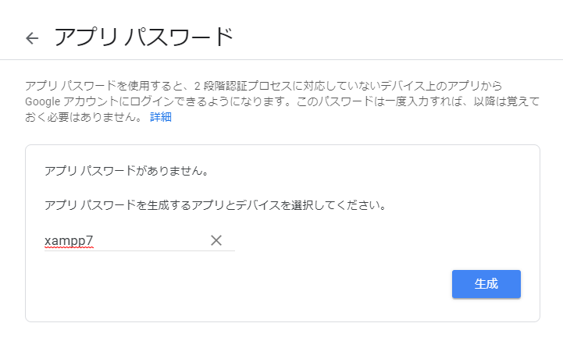
Gmail経由でメールを送る(4)
①xampp7と入力。enjoy-eatsなど、分かりやすければ何でも可。
②クリック

Slide 6
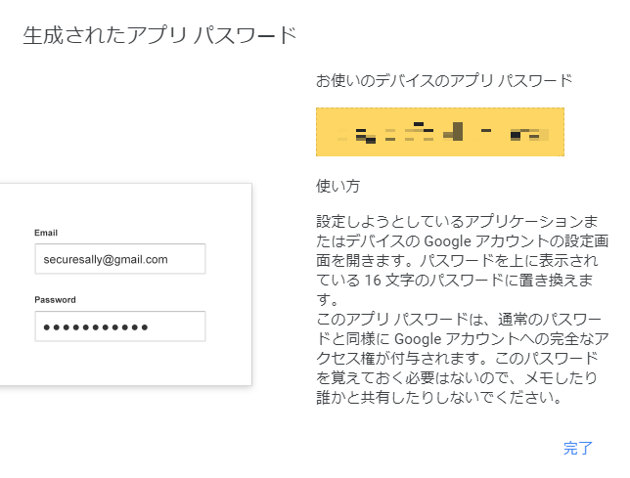
Gmail経由でメールを送る(5)
①表示されたパスワードを控えてください。

Slide 7
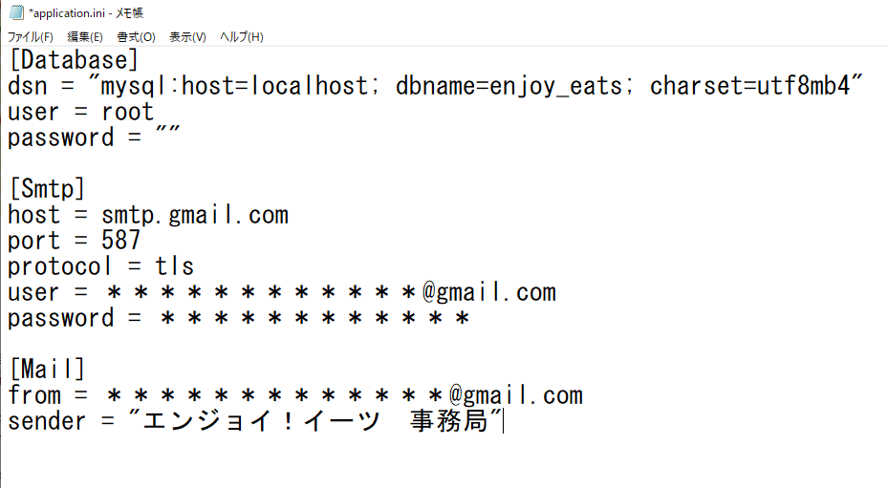
Gmail経由でメールを送る(6)
前ページで控えたパスワードは、step11以降で使います。
step11/app/Config/application.iniを、以下のように変更することでメール送信できるようになります。
①この3箇所を、お使いのGmailアドレスと、前ページで控えたパスワードで置き換える

